Slide 1
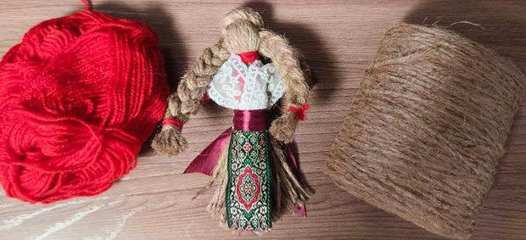
Муниципальное автономное дошкольное образовательное учреждение города Новосибирска «Детский сад № 154»
(МАДОУ д/с № 154)
Кукла-оберег из джута
Подготовила педагог-психолог:
Катугина Елена Юрьевна

Slide 2
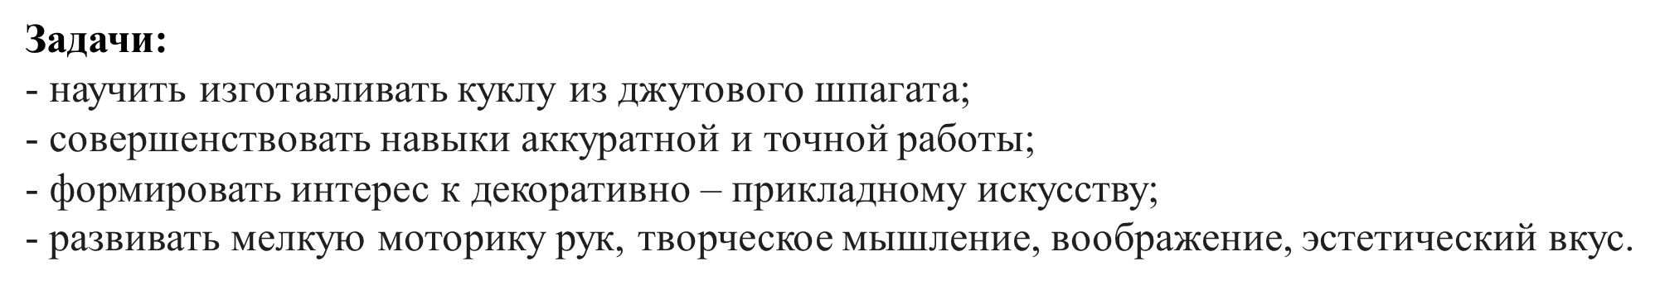
Цель: изготовление куклу оберега.

Slide 3
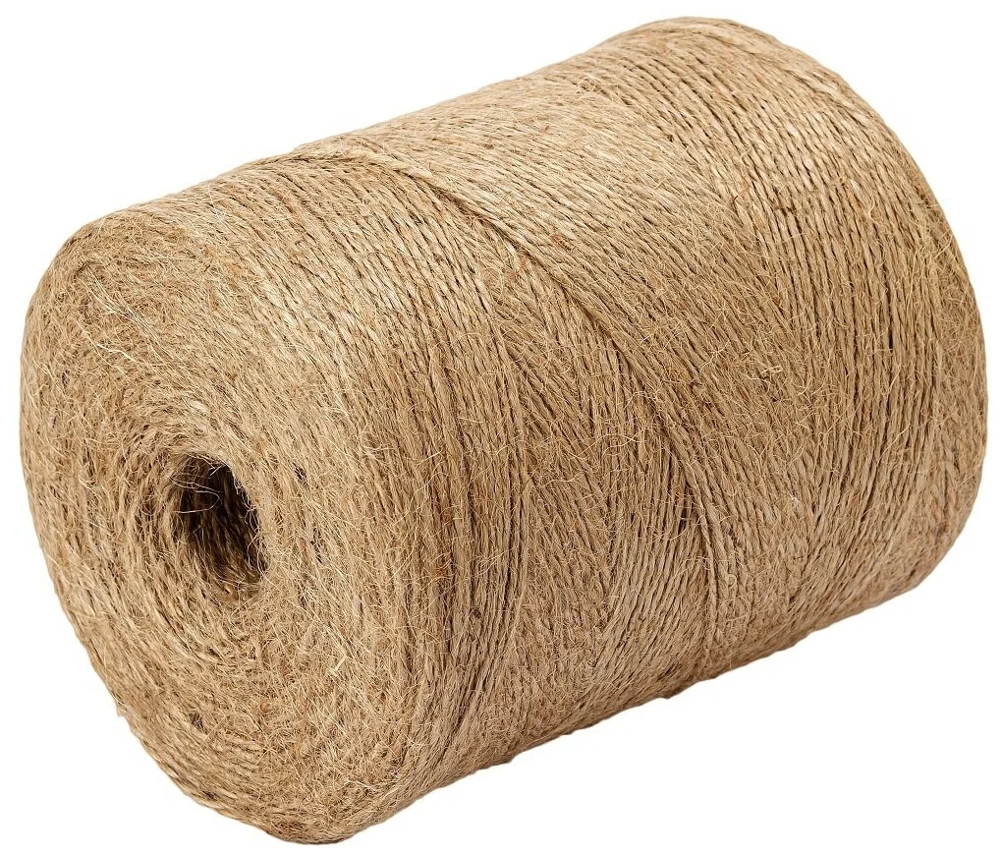
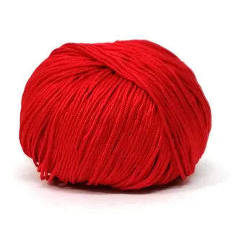
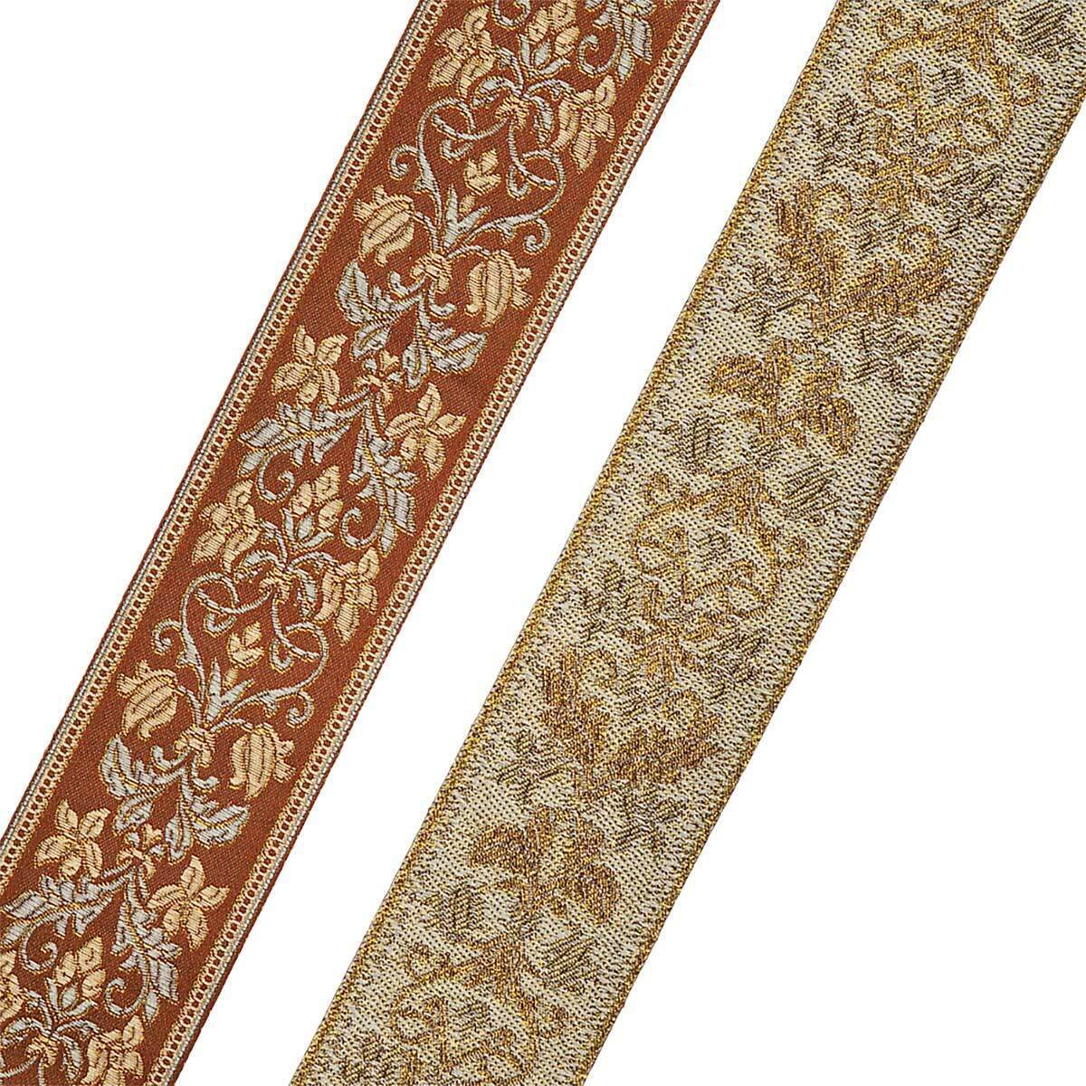
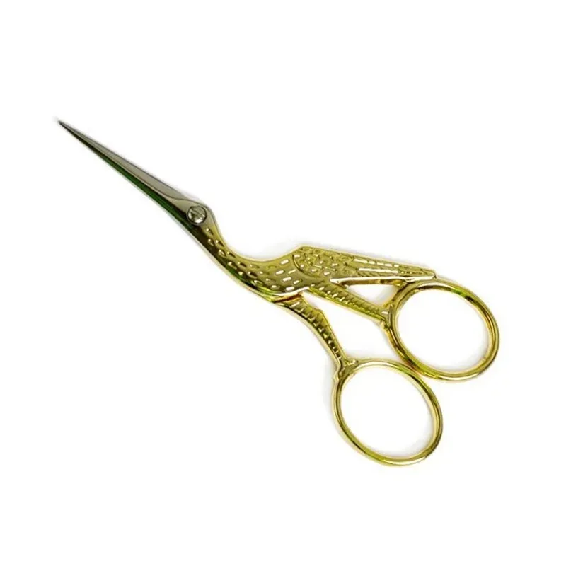
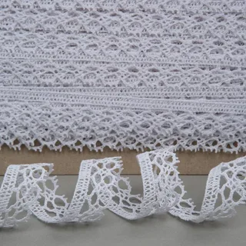
Материалы:
- джутовый шпагат;
- красная пряжа;
- ножницы;
- картон размером прямоугольной формы 15 см, 19 см, 10 см;
ажурная, жаккардова тесьма.

Slide 4
Ход работы:
1. Возьмите картон 15 см и намотайте количество льняного шпагата 50 витков необходимой толщине будущей куклы (туловище).
2. Аккуратно шпагат разрежьте его на сгибе с одной стороны.
3. Сложите все волокна вместе и свяжите его по середине на два узла .
4. Намотайте на картон 19 см – косы, 30 витков шпагата и обрезать с одной стороны. С одной стороны связать ниткой шпагата на два узла, разделить на три ровные части и заплести плотно косу. Затем в конце завязать на два узла.
5. Нити туловища разделить пополам и вставить между ними полученную косу. Обмотать косой туловище посередине, чтобы коса лежала на голове как кокошник.
6. Обмотать туго красной ниткой несколько раз, таким образом формируется голова куклы. Расправить косы. Края косы обмотать несколько раз красной нитью и крепко завязать.
7. Разделить туловище на две части, чтобы вставить руки.
8. На картон 10 см – руки, намотать 30 витков шпагата и обрезать с двух сторон.
9. Края обмотать красной ниткой несколько раз и крепко завязать. Обрезать и распушить рукава.
10. Руки вставить между двумя половинками туловища и обмотать ниткой по талии и обмотать туловище крестом.
11. Будем наряжать куклу. Приложить кружево с двух сторон туловища.
12. По талии обмотать красной ниткой и завязать.
13. Примерить и подрезать фартучек. Кукла готова!

Slide 5
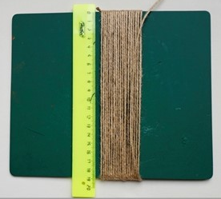
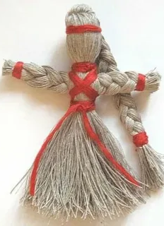
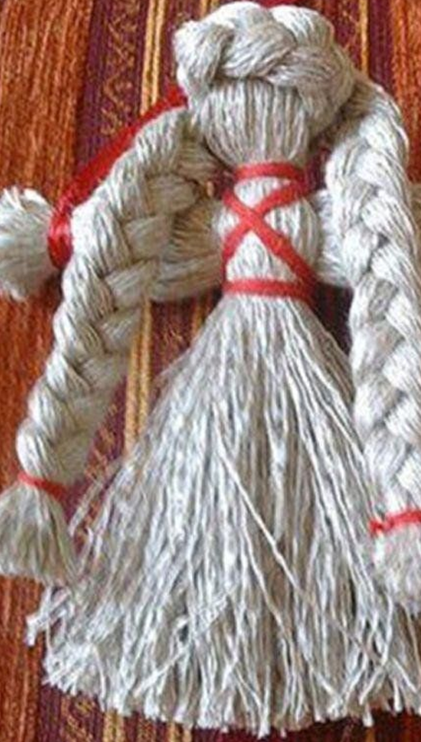
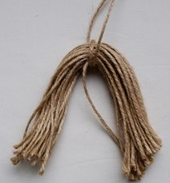

Slide 6
